Slide 1
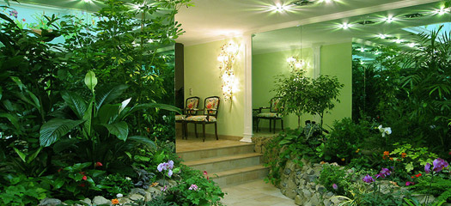
ПРЕЗЕНТАЦИЯ К УРОКУ: «КОМНАТНЫЕ РАСТЕНИЯ В ИНТЕРЬЕРЕ»

Slide 2
Цель урока:
Образовательная – ознакомить учащихся с ролью комнатных растений и историей их возникновения в домашнем интерьере
Развивающая – расширить знания учащихся об уходе за комнатными растениями
Воспитательная – воспитывать трудолюбие, требовательность к качеству работы, соблюдению безопасной работы с ручными инструментами

Slide 3
СОДЕРЖАНИЕ: •Значение и роль комнатных цветов в жизни человека •Историческая справка о комнатных растениях •Уход за растениями •Инструменты для ухода за комнатными растениями

Slide 4
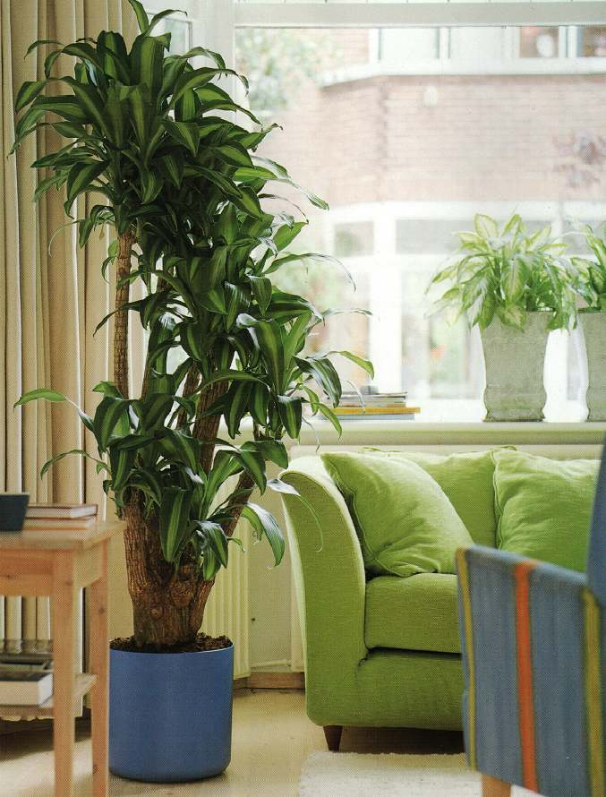
КОМНАТНЫЕ РАСТЕНИЯ

Slide 5
Значение и роль комнатных цветов в жизни человека
Многие люди недооценивают значение комнатных цветов, думая о них лишь как об украшении дома или средстве улучшения микроклимата квартиры, и даже не предполагают, что цветы способны открыть перед человеком целый мир гармонии и очистить дом.

Slide 6
Цветы помогают развить творческие способности, благотворно воздействуют на сердечно-сосудистую систему и на физическое, психологическое и энергетическое состояние человека в целом. Комнатные цветы минимизируют вредоносное воздействие бытовой техники, очищая пространство вокруг себя, создают атмосферу комфорта.

Slide 7
ИСТОРИЧЕСКАЯ СПРАВКА
В мире растений много прекрасного и загадочного. С давних времён люди пытались создать красоту и уют в своих домах, украшая их растениями, которые позже стали называть «зелёными друзьями» человека. Поселились «зелёные друзья» и в наших домах и вокруг них. Самые разнообразные растения выращивают люди в своих садах, на дачных участках, на террасах, балконах, в комнатах.

Slide 8
ОТКУДА И КОГДА ПОЯВИЛИСЬ КОМНАТНЫЕ РАСТЕНИЯ?
Этот вопрос интересует многих. Учёные-исследователи утверждают, что комнатные растения появились очень давно- более трёх с половиной тысяч лет назад . Уже античные народы – греки и римляне – с особой любовью выращивали декоративные растения.

Slide 9
Во многих странах создавались ботанические сады, где собирали коллекции иноземных растений. Для особо нежных и теплолюбивых растений строили оранжереи. Благодаря ботаническим садам и специалистам-ботаникам, которые занимались их массовым размножением, растения появились в жилищах человека. Сейчас невозможно точно установить, где, когда и кто поставил первое растение в «черепок» (цветочный горшок) на подоконник.

Slide 10
Родина многих комнатных растений-тропики и субтропики. Может быть, первыми там оказались самые неприхотливые и устойчивые растения такие, как плющ, драцена, пальмы, традесканция и аспидистра. Постепенно приобретались навыки, накапливался опыт, создавались правила выращивания и ухода за декоративными комнатными растениями. Следует проявить немало старания и любви, чтобы растение выжило в необычных для него квартирных условиях. И тогда оно отблагодарит вас и доставит огромную радость.

Slide 11
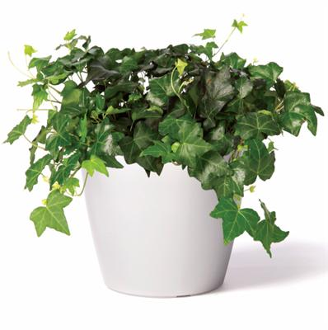
ПЛЮЩ

Slide 12
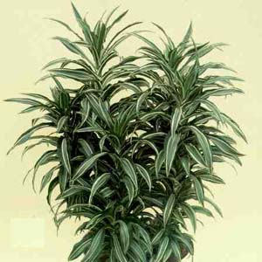
ДРАЦЕНА

Slide 13
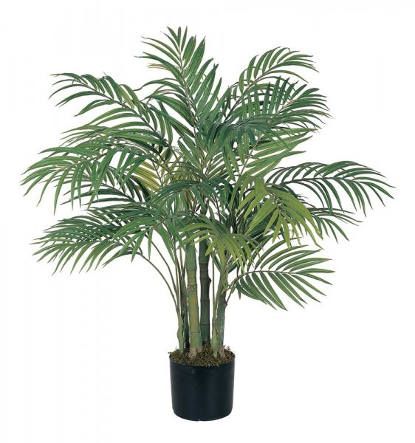
ПАЛЬМА

Slide 14
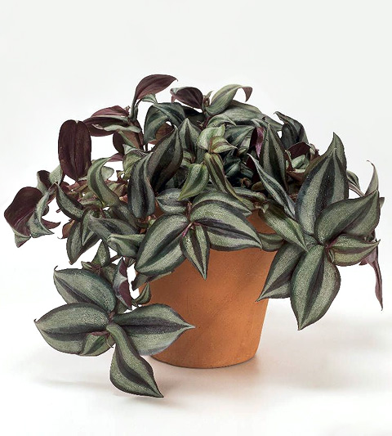
ТРАДЕСКАНЦИЯ

Slide 15
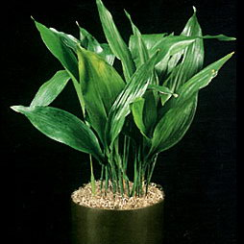
АСПИДИСТРА

Slide 16
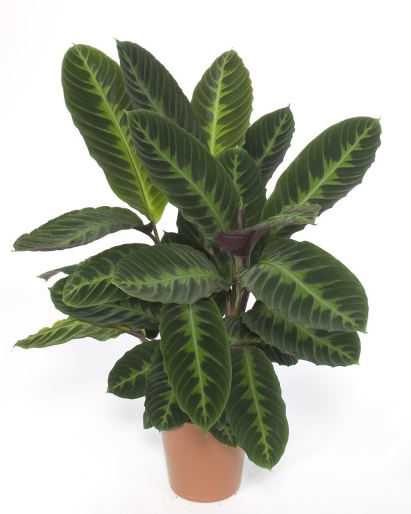
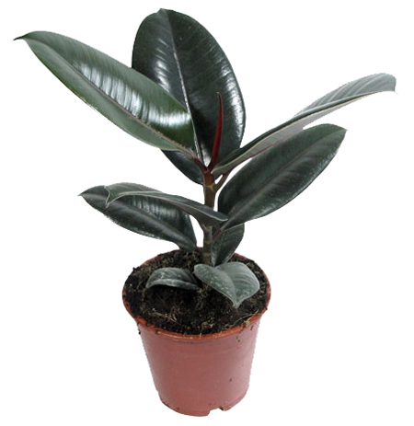
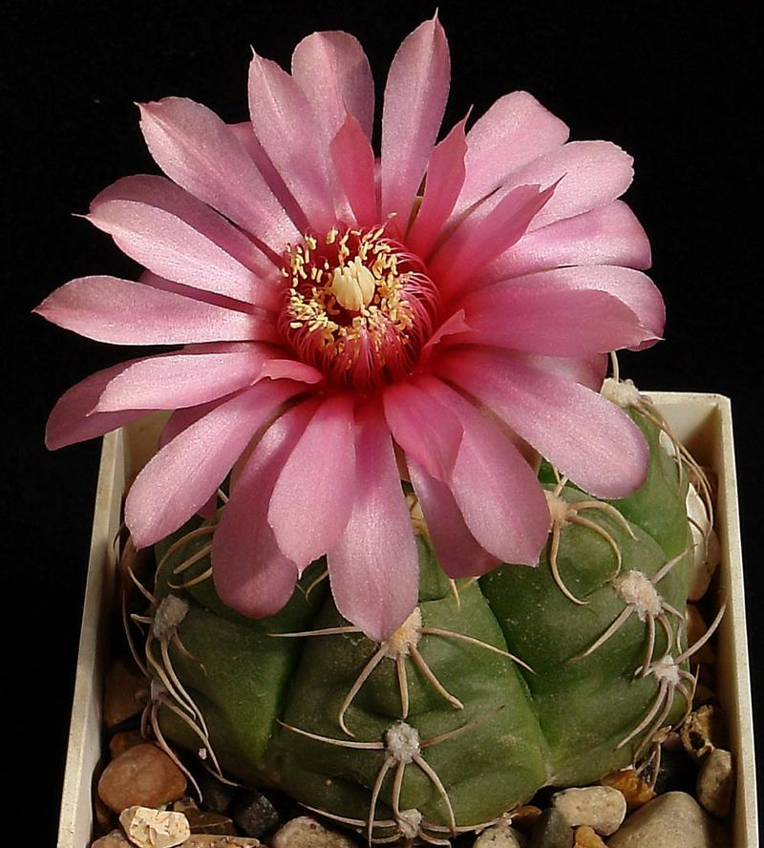
СОВЕТЫ ПО УХОДУ ЗА КОМНАТНЫМИ РАСТЕНИЯМИ

Slide 17
Уход за комнатными растениями совсем не так прост, как кажется. Если есть желание заниматься разведением комнатных растений самостоятельно, то стоит учесть ряд факторов, которые помогут Вам в этом.
Соблюдение температурного режима
Как известно, снижение температуры воздуха замедляет развитие и рост растений, кроме этого, необходимо защищать домашние цветы от сквозняков, которые могут их погубить.

Slide 18
Соблюдение светового режима
Для того, чтобы растение могло нормально и развиваться, ему необходимо достаточное количество света. Обычно различают светолюбивые растения, растения, предпочитающие полутень и теневыносливые растения. Что касается размещения, то светолюбивые растения помещают обычно на южное окно, предпочитающие полутень - на восточное или западное, а теневыносливые - на северное. Если вашим растениям недостаточно света используйте, например, люминесцентные лампы. Освещение от них максимально приближено к естественному свету и они почти не излучают тепла. Кроме того, люминесцентные лампы расходуют энергии в 4 раза меньше, чем лампы накаливания.

Slide 19
Полив
Частота полива определяется состоянием растения и
внешними условиями (тепло, влажность почвы и
воздуха, интенсивность освещения и т.д.). Земля в
горшках должна, как правило, находиться в умерено
влажном состоянии. Нельзя допускать резких
переходов от недостатка влаги к ее избытку. Это
значит, что полив должен быть регулярным и
равномерным. Есть золотое правило полива растений
- лучше поливать меньше, но чаще, чем реже и
помногу.

Slide 20
Вода для полива
Какой водой поливать ?
•Поливать растения лучше всего только мягкой дождевой, речной или прудовой водой.
•Следует учитывать, что дождевая вода может быть загрязнена промышленными выбросами, если вы живете в промышленном районе или не далеко от него.
•Хлорированную воду из водопровода отстаивают как минимум сутки, чтобы хлор успел улетучиться.
•Температура воды должна быть, по крайней мере, не ниже комнатной . Кактусы рекомендуется поливать более теплой водой. Поливка растений холодной водой может вызвать загнивание корней, опадание бутонов и даже гибель растений. Наоборот, поливка теплой водой растений в холодном помещении также нежелательна, т.к. это приведет к преждевременному росту растения.

Slide 21
Полив растений во время отпуска
Несколько слов о том, как обеспечить полив растений во время отпуска. Перед тем как уехать на несколько дней, поставьте растения в таз с водой, налитой на 1/3 высоты горшка. Если же вы собираетесь отсутствовать более длительное время (3-4 недели), наполните емкости торфом или землей на высоту 15-20 см, вкопайте растения, предварительно хорошо их полив, и все еще раз увлажните. Растения следует поставить на освещенное место, но не на солнце. Существует еще один способ полива. Выше растений ставят сосуд с водой, из которого в каждый горшок опускают шерстяной или хлопчатобумажный шнур, хорошо проводящий воду. Горшок с растением можно поставить выше емкости с водой. В этом случае второй конец шнура вставляют в дренажное отверстие. В воду можно положить несколько кусочков угля для дезинфекции.

Slide 22
Подпитка почвы микроэлементами
Растению так же как и нашему организму
необходимо дополнительное питание в виде
различных микроэлементов. Например,
недостаток в почве кальция приводит к остановке
роста корней и стеблей, молодые побеги и
листочки погибают; а недостаток калия
препятствует образованию завязей. Растение,
имеющее недостаток калия, чаще подвержено
различным грибковым заболеваниям.

Slide 23
Влажность воздуха
Этот параметр часто остается без внимания, а ведь он не менее важен, чем все остальные в процессе ухода за комнатными растениями. Чаще всего растения опрыскивают, чтобы хоть как-то уберечь их листву от пересыхания, но данная мера эффективна только в том случае, если проводить ее регулярно, практически ежечасно. В зимний период, когда влажность воздуха в отапливаемом помещении не более 20%), выжить растению совсем не просто, при том, что ему комфортно жить во влажности 60-80%. Растения очень страдают от нехватки влаги, листва становится бледная и жухлая. Кроме этого, некоторые виды, например аспарагус, вовсе не цветут при низкой влажности воздуха. Во время ухода за комнатными растениями оптимально использовать увлажнитель воздуха, который поддержит необходимый уровень влажности воздуха.

Slide 24
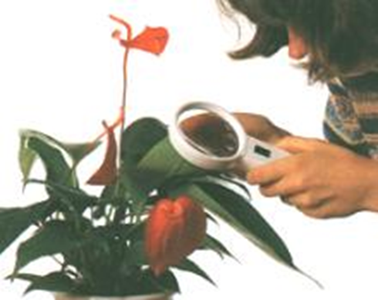
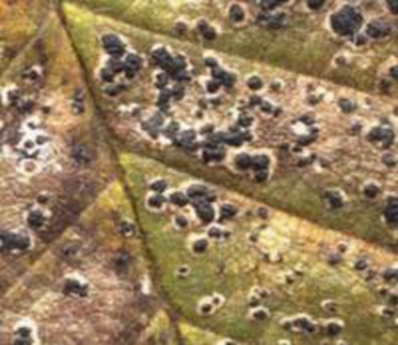
Вредители комнатных растений
Несмотря на хороший уход и удачное расположение, на наших растениях могут все же появиться вредители. Залог успешной борьбы - правильное и своевременное определение вида вредителя. Обязательно осматривайте все растения раз в неделю. Учтите, что чаще всего вредители находятся на молодых листьях, в цветах и бутонах. Большинство из них видно невооруженным глазом, но некоторых можно разглядеть только в лупу.

Slide 25
При обнаружении любого вредителя комнатных растений нужно:
1. Попробовать удалить вредителей механически, протирая листья и стебли губкой смоченной в мыльном растворе или спирте.
2. Обязательно нужно удалить все поврежденные бутоны, цветки, листья и побеги.
3. Немедленно изолировать пораженное растение.

Slide 26
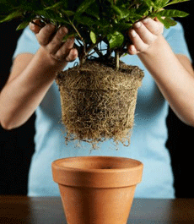
Пересадка
Комнатные растения, растущие в ограниченном пространстве горшка, нуждаются в регулярной пересадке: корневая система разрастается, старый субстрат теряет свои свойства (уплотняется, засоряется вредными веществами). Молодые и быстрорастущие растения нуждаются в ежегодной пересадке; взрослые и медленнорастущие растения пересаживают реже - раз в 2-3 года; крупные кадочные растения - ещё реже, раз в 4-5 лет (порой у них просто периодически заменяют верхний слой старой земли на свежий субстрат). Многие комнатные растения пересаживают весной (обычно с конца февраля-начала марта по май), когда они, получая всё больше света и тепла от весеннего солнца, начинают трогаться в рост после зимнего покоя.

Slide 27
Перевалка
Активно развивающиеся молодые растения не пересаживают, а переваливают, не нарушая при этом земляной ком и не беспокоя проросшие сквозь него корни. Растение извлекают из ставшего тесным горшка и переносят как есть в другой, чуть более крупный горшок (диаметр нового горшка должен быть больше предыдущего всего на 2-3 см), добавляя при пересадке свежий субстрат на дно и с боков горшка; поливают. Перевалка вместо пересадки рекомендуется для растений, которые сильно страдают от беспокойства корневой системы в процессе пересадки (например, пальмы рекомендуется только переваливать, а в случае вынужденной пересадки у них ни в коем случае не обрезают длинные корни, а укладывают их кольцом в горшок). Желательно именно переваливать, а не пересаживать растения осенью и зимой - ведь в это время растения находятся в состоянии покоя, и пересадка может им сильно навредить.

Slide 28
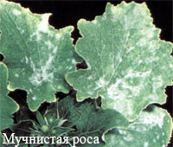
Для растения очень
важна гигиена. Чтобы
растение было
ухоженным, а опавшие
листья или цветки не
вызывали плесени и
гниения, надо вовремя
удалять желтеющие
листья и увядшие цветы.

Slide 29
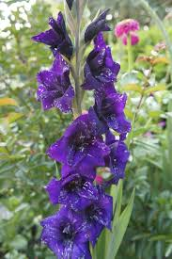
Некоторым растениям требуется период покоя. Соблюдайте его. Если вы нарушите покой растения (например начнёте его интенсивно подкармливать), то оно может заболеть.

Slide 30
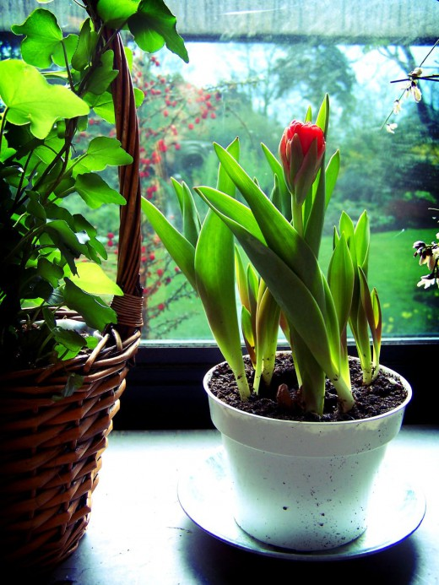
У растения должно быть постоянное место. Нельзя переставлять его с места на место и из комнаты в комнату очень часто. Каждое перемещение - это не большой, но шок для растения.

Slide 31
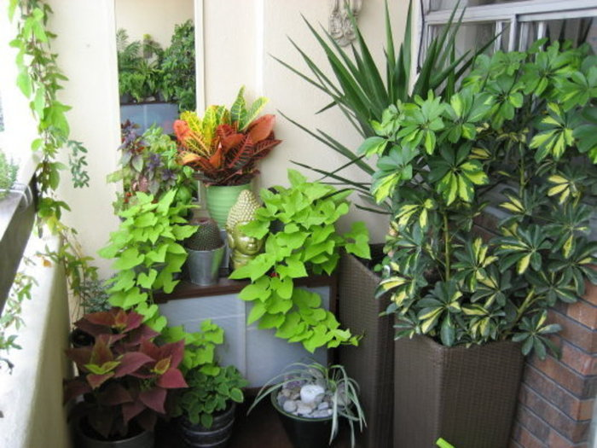
Растениям нужен свежий воздух, но не сквозняк! Очень опасны сквозняки поздней осенью и зимой. Летом же многие растения можно выносить на балкон.

Slide 32
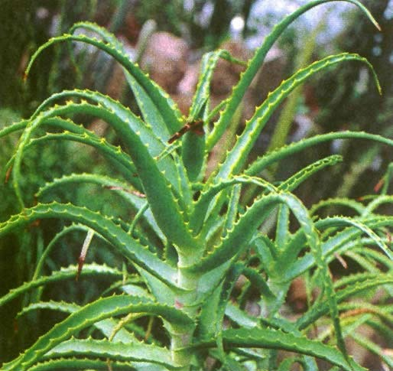
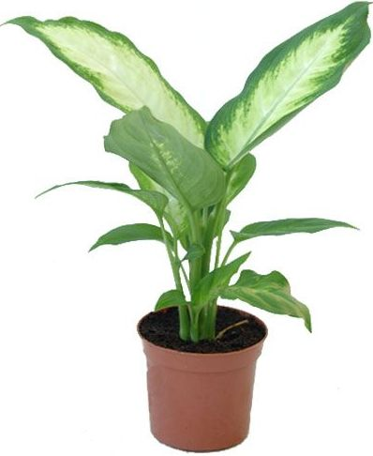
АЛОЭ
Листья растений накапливают пыль, она закрывает поры, и растению трудно дышать. Большие листья, как у фикуса, монстеры, хлорофитума, диффенбахии надо иногда протирать влажной тряпочкой или салфеткой, а растения с маленькими листьями можно просто опрыснуть или помыть под душем.
ДИФФЕНБАХИЯ

Slide 33
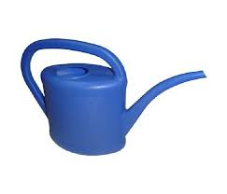
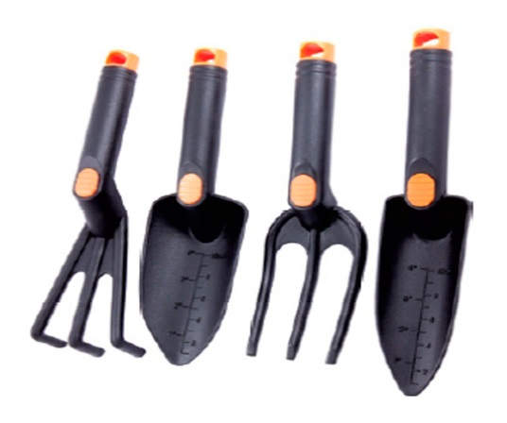
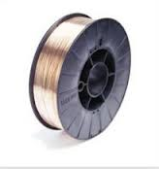
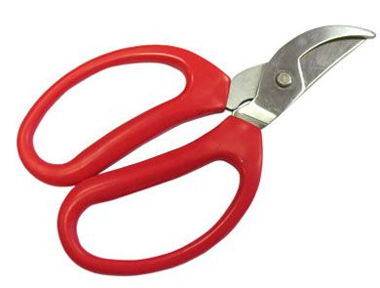
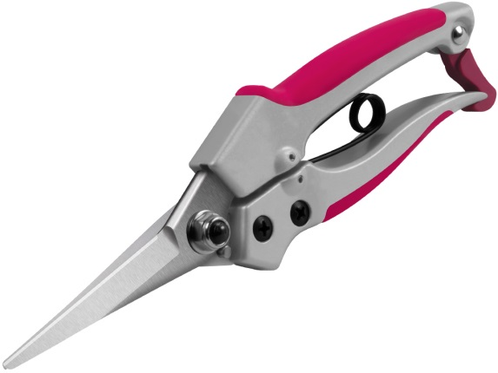
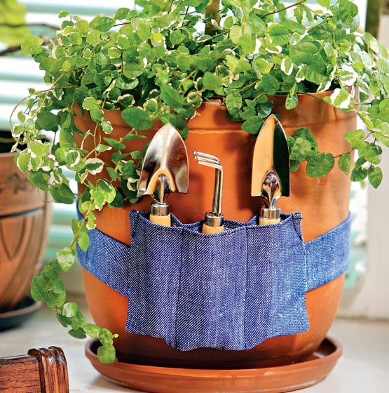
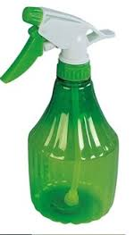
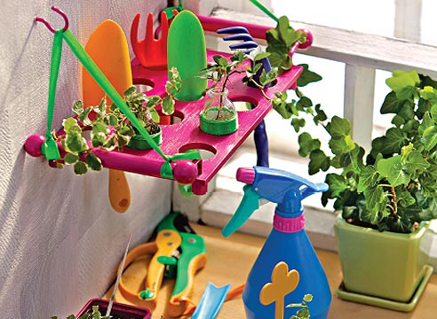
ИНСТРУМЕНТЫ ДЛЯ УХОДА ЗА РАСТЕНИЯМИ

Slide 34
СПАСИБО ЗА
ВНИМАНИЕ!
Автор презентации:
Учитель трудового обучения ГБС(К)ОУ № 91 III-IV вида г. Краснодара
Дудченко Анна Михайловна
2014 г.

